Slide 1
تنفيذ الأوامر البسيطة 920
مقدم الهدف / سهيله الشامسي

Slide 2
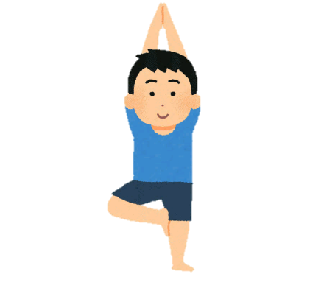
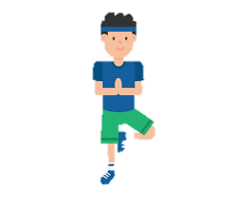
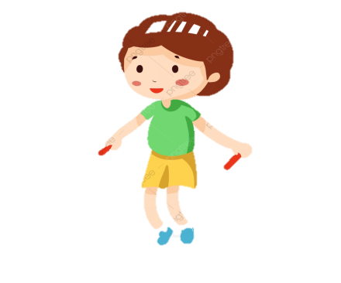
المراجعة: أ. خديجة الكعبي | الإعداد: سهيله الشامسي | تنفيذ الأوامر البسيطة | الهدف
الفئة العمرية : 3 الى 15 | مستوى الشدة: شديدة | فئة الإعاقة: إعاقة شديدة | بيانات الهدف
عنوان الدرس : أنفذ الأوامر حمد طالب مطيع ونشيط ينفذ الأوامر يرفع حمد قدمه اليمنى عن الأرض ثم يرفع قدمه اليسرى عن الأرض ثم يقفز حمد إلى الأعلى في مكانه |  |  | كتاب الطالب

Slide 3
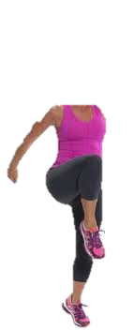
هيا نرفع قدمنا لأعلى

Slide 4
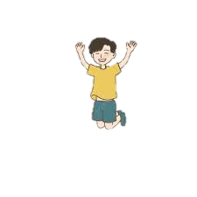
هيا نقفز لأعلى

Slide 5
تنفيذ الأوامر البسيطة | الهدف
أنشطة مهارية | المكونات
استراتيجيات التعليم : 1- تعزيز التواصل الاجتماعي : يتعلم الطالب مزيداً من المهارات عندما يقوم بتنفيذ الأوامر مع أصدقائه 2- النمذجة والمحاكاة : يقوم الطالب بتقليد المعلم في رفع وخفض قدميه بالتتالي والقفز للأعلى 3-أسلوب تشكيل السلوك : يستخدم المعلم طرق جديدة لإكساب الطالب سلوك جديد بالتعزيز الإيجابي والمكافآت خلال تنفيذ الأوامر | المقدمة

Slide 6
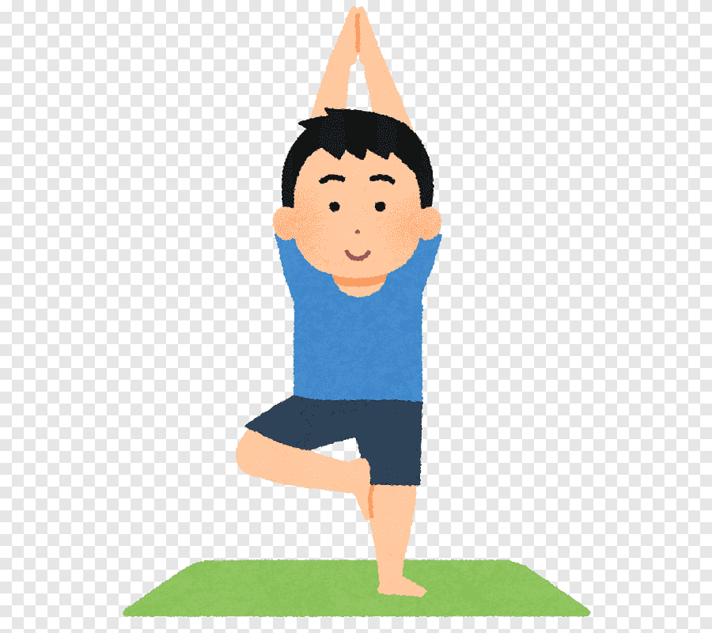
1- يرفع قدمه اليمنى
الأنشطة الصفية : 1- يطلب المعلم من الطالب أن يرفع القدم اليمنى 2- يطلب المعلم من الطالب أن يرفع القدم اليسرى 3- يطلب المعلم من الطالب أن يقفز إلى الأعلى في مكانه | كتاب الطالب

Slide 7
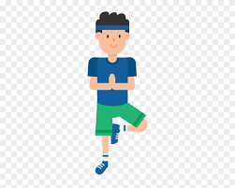
2- يرفع القدم اليسرى

Slide 8
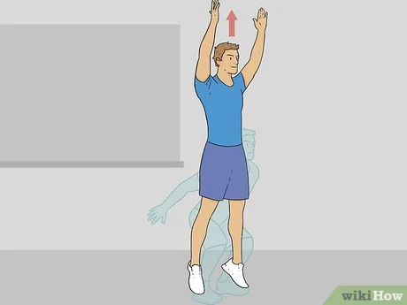
3- يقفز للأعلى في مكانه

Slide 9
الحصة الدراسية: الهدف الرئيسي: تنفيذ الأوامر البسيطة عند الدخول للفصل يضع المعلم بعض الأوامر التي سيعطيها كل طالب وبشكل يومي خلال الحصص الدراسية مثل افتح الباب – اغلق الباب- انجاز بعض المهام اليومية . خلال اللعب يستطيع المعلم تدريب الطلاب على تنفيذ الأوامر البسيطة (وضع الصورة على لوح الحضور-توزيع أوراق العمل-توزيع الوان الرسم..). النشاط الرياضي : يقوم الطالب بتمرين عضلات جسمه من خلال تنفيذ الأوامر النشاط الفني : ان يلون الطالب صورة الطالب الذي ينفذ الأوامر النشاط الموسيقي: الاستماع إلى أنشودة الحركات https://youtu.be/mBf2LkZizFo | دليل المعلم
الطلب من الأسرة إعطاء بعض الأوامر البسيطة للطالب لينفذها في المنزل | الواجب المنزلي
https://youtu.be/tEwWAlrLo5U | تمارين الكترونية
جيد: أن ينفذ الطالب بعض الأوامر فقط . متوسط: أن ينفذ الطالب جميع الأوامر بمساعدة بسيطة . مرتفع: أن ينفذ الطالب جميع الأوامر بمفرده | التقييم

